Slide 1
Проект Животные и растения – предсказатели погоды.
Выполнила:
Прядко Анна, 4 «В» класс
Руководитель:
Фешкова Юлия Александровна

Slide 2
Цель: познакомиться с народными приметами, предсказывающими погоду, главными героями которых являются животные и растения. Задачи: - подобрать материал, используя научную литературу, интернет; - провести наблюдения за поведением животных, растений и изменениями погоды; - сравнить свои результаты с изученной литературой (с приметами и предсказаниями об изменениях погоды). - познакомить окружающих с полученными результатами.

Slide 3
Гипотеза: Мы считаем, что не только синоптики, но и животные, а также растения умеют предсказывать погоду.

Slide 4
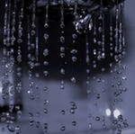
погода, то есть состояние окружающей нас среды, стоит в тесной зависимости от времен года и дня, от деятельности солнца и положения луны, от климатических причин и многого другого. А жизнедеятельность нашего организма, в свою очередь, зависит от состояния окружающей нас среды -погоды, в широком смысле этого слова...
Что такое погода?

Slide 5
Что такое предсказания и приметы?
В словаре С. И. Ожегова слово «примета» трактуется как отличительное свойство, признак, по которому можно узнать кого- либо или что-либо.
Приметы - это народные поверья и знания об окружающем мире и природных явлениях, изложенные в кратком виде.
Слово «предсказание» в словаре С. И. Ожегова объясняется как то, что предсказано, пророчество.
Предсказание — это сообщение о некотором событии, которое непременно произойдёт в будущем.

Slide 6
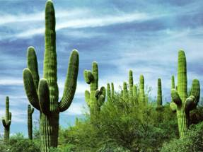
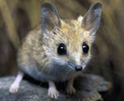
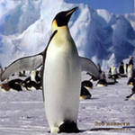
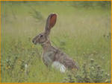
Как животным и растениям удается приспособиться к изменениям в природе?

Slide 7
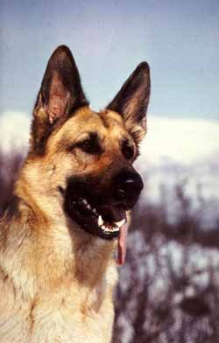
Животные и растения – предсказатели погоды.
Катается по снегу - к непогоде;
по земле - к дождю;
усиленно роет землю - к дождю;
свертывается и лежит калачиком - к морозам;
растягивается на земле - к теплу.

Slide 8
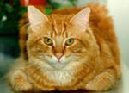
лижет хвост - к ненастью;
лапу - к ведру;
прячет морду - к морозу и ненастью;
скребет когтями пол - к ветру и метели;
дерет стену когтями, встав на задние лапы - к вьюге;
растягивается на полу - к теплу.

Slide 9
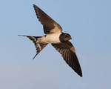
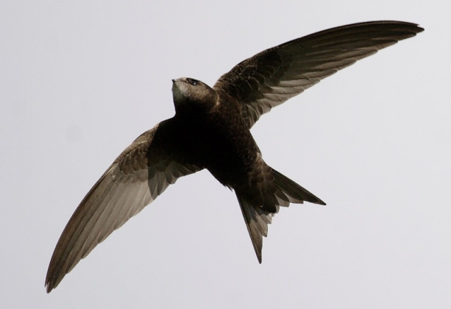
Ласточки и стрижи летают то вверх, то вниз - перед бурей.
Стрижи летают высоко над строениями до самых поздних сумерек - признак сохранения хорошей погоды.
Ласточки тревожно носятся туда-сюда низко над землей - к дождю, высоко - сухая погода

Slide 10
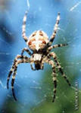
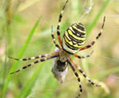
Паук старается уменьшить паутину - к ветру.
Паук сидит неподвижно в центре паутины - к непогоде.
Паук прячется в углу - к дождю.
Паук основные нити делает короткими и растягивает широко - долгое тепло.

Slide 11
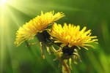
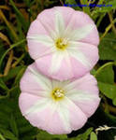
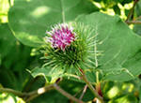
Одуванчик сжимает свой шар - быть дождю. Вьюнок закрывает свой венчик перед дождем, а накануне солнечного дня обязательно раскрывает его. На бурю, сосна звенит, а дуб стонет. Перед дождем шишки репейника (лопуха) раскрывают свои колючки.

Slide 12
Наши наблюдения
Лягушки в сухую погоду держатся в воде, а в сырую – выходят на сушу.
Лягушки молчат – перед холодной погодой.
Лягушки на суше прыгают и днем квакают – к дождю.
Лягушки с вечера долго кричат – к хорошей погоде.

Slide 13
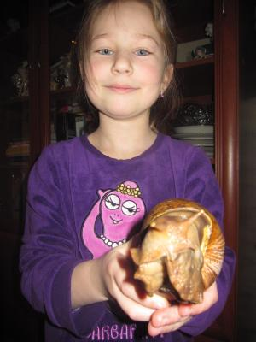
Гигантские улитки перед дождем прячутся в раковине, а перед солнечной погодой начинают много кушать. Питаются они огурцами и капустой.

Slide 14
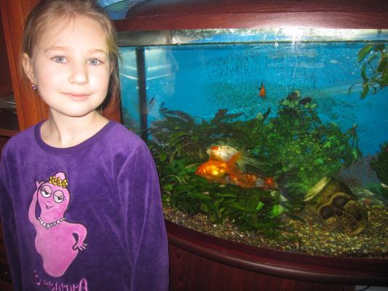
Аквариумные рыбки также чувствуют погоду. Ближе к поверхности плавают рыбки – можно ждать ненастье. Если рыбки на дне копаются в песке или камушках – ожидается благоприятная погода.

Slide 15
Могут ли животные и растения предсказывать погоду?
В опросе приняло участие 66 человек.
58 учащихся ответили «да», 8 учащихся «нет».

Slide 17
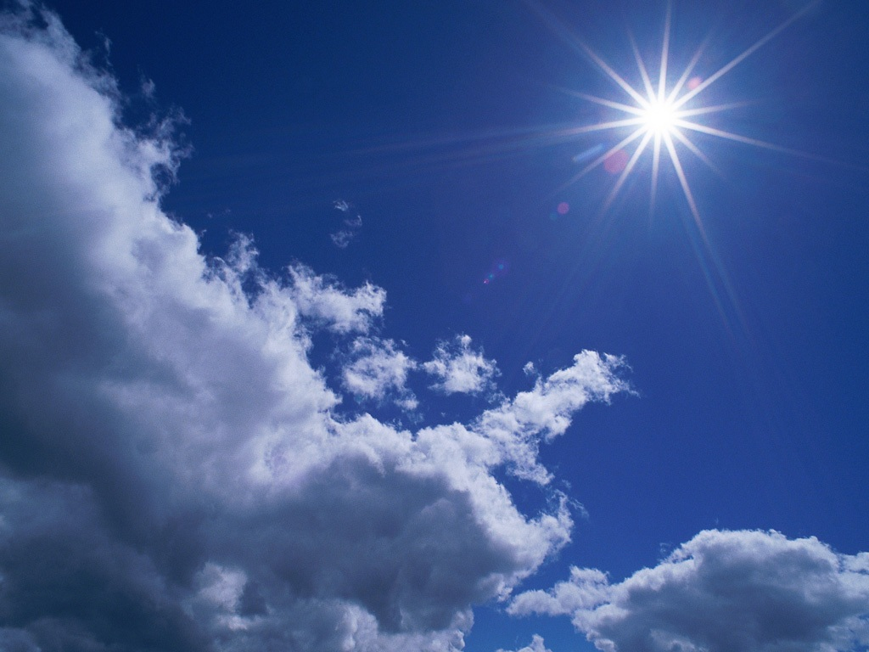
Давайте внимательнее всмотримся в окружающий нас мир. Это важно не только для того, чтобы узнать, будет дождь или нет, – жизнь заиграет совершенно новыми красками, на второй план отойдут тревоги и заботы. Недаром психологи считают, что чем ближе человек к природе, тем устойчивее к стрессу его нервная система. А сколько удивительного вы заметите, того, что раньше было скрыто от ваших глаз.

